Slide 1
Organização ISO e SANS/ISO:30500
Dr.ª Konstantina Velkushanova
UKZN, Grupo de Investigação da Poluição

Slide 2
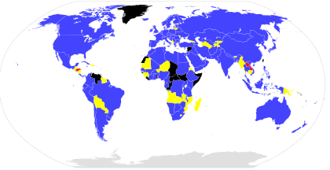
Antecedentes - ISO
A Organização Internacional de Normalização (ISO) - fundada em 1947
O maior promotor mundial de Normas Internacionais voluntárias
  67 comités técnicos originais
Objectivo unificado para garantir produtos e serviços seguros, fiáveis e de boa qualidade
Publicadas 22803 Normas Internacionais que abrangem quase todos os aspectos da tecnologia e das empresas
https://www.iso.org

Slide 3
Antecedentes
A ISO 30500:2018, publicada em Outubro de 2018, especifica os requisitos gerais de segurança e desempenho para a concepção e ensaios, bem como considerações de sustentabilidade para sistemas de saneamento sem ligação à rede de esgotos (NSSS). Adoptada pelo SABS em 2019 - SANS 30500:2019
A ISO 30500:2018 foi elaborada por peritos de 32 países participantes e 16 países observadores (membros)
Já adoptada por 13 países, 8 dos quais em África, incluindo a África do Sul

Slide 4
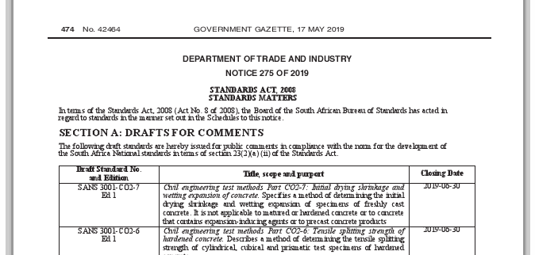
Antecedentes
Em 17 de Maio de 2019, o Ministério do Comércio e Indústria, África do Sul, publicou a adopção da norma ISO 30500:2018 como SANS 30500:2019 no seu Aviso 275 de 2019.

Slide 5
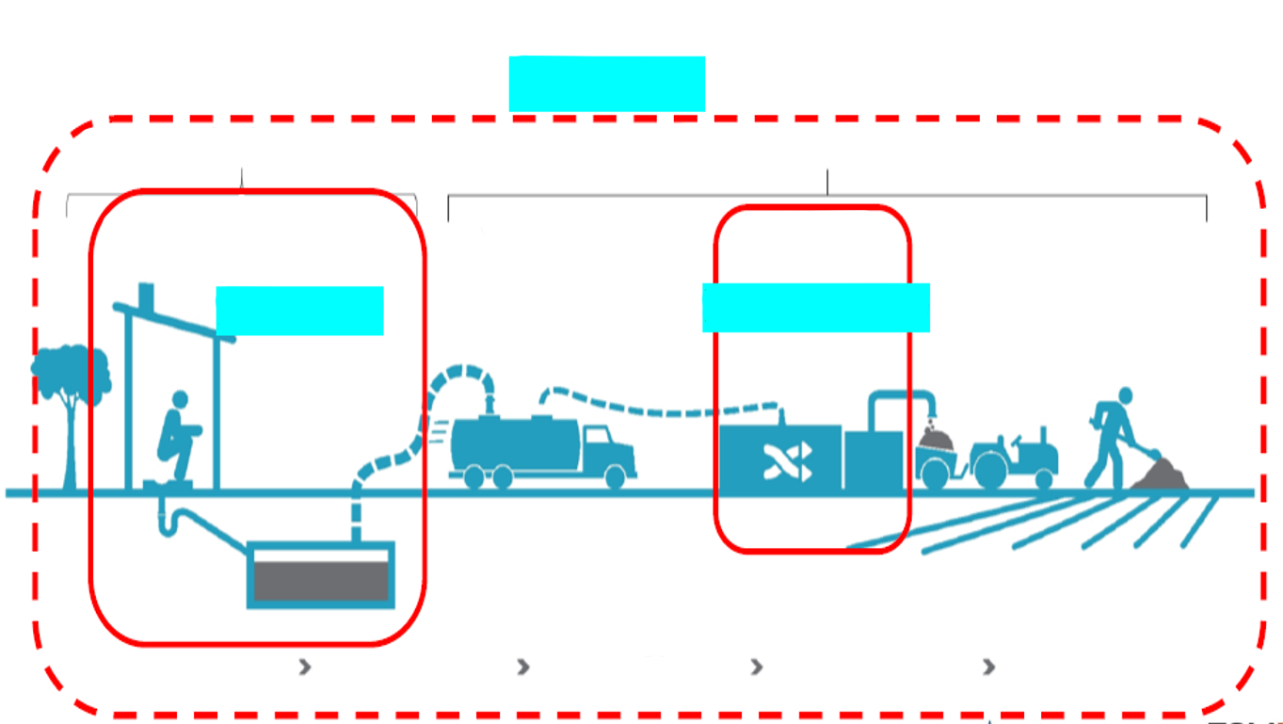
Antecedentes
ISO 24521
Tecnologia de saneamento autónomo
Gestão das Lamas Fecais
Dispositivo do utilizador
Retenção
Recolha e Transporte
Tratamento
Utilizador ou Eliminação
ISO 30500
ISO/CD 31800
RETENÇÃO
ESVAZIAMENTO
TRANSPORTE
TRATAMENTO
REUTILIZAÇÃO/DEPOSIÇÁO
Créditos: Fundação Bill & Melinda Gates

Slide 6
SANS/ISO:30500

Slide 7

Âmbito de aplicação de SANS/ISO30500
Cadeia de Valor do Saneamento
RETENÇÃO
ESVAZIAMENTO
TRANSPORTE
TRATAMENTO
REUTILIZAÇÃO/DEPOSIÇÁO

Slide 8
Sistema de Saneamento Sem Ligação à Rede de Esgotos (NSSS)
Uma unidade de tratamento integrado pré-fabricada com
  Um componente exposto (Sanita)
  Um componente não exposto (Instalação de tratamento)
O NSSS:
  recolhe, transporta e trata integralmente as entradas específicas no sistema, a fim de permitir a reutilização ou eliminação seguras da produção sólida, líquida e gasosa gerada, e
  não está ligado a uma rede de esgotos ou a uma rede de drenagem

Slide 9
Componentes do NSSS

Slide 10
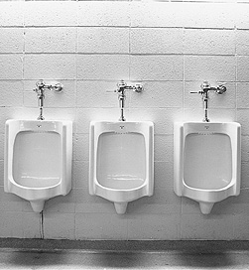

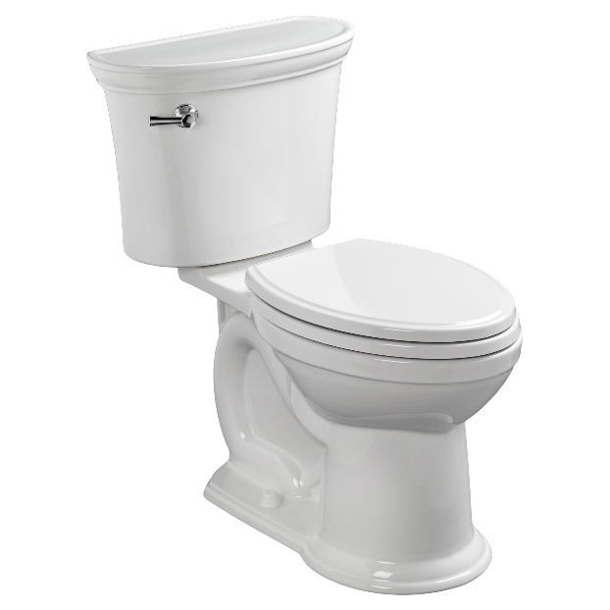
Componente exposto (Sanita)
Inclui dispositivos do utilizador, tais como
  um urinol, sanita turca ou sanita de assento

Slide 11
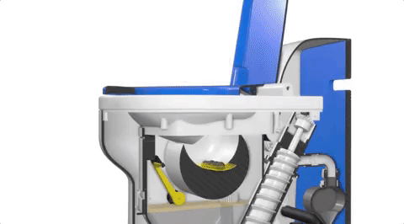
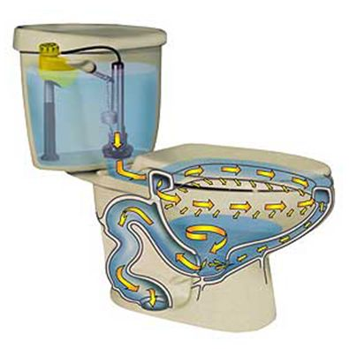
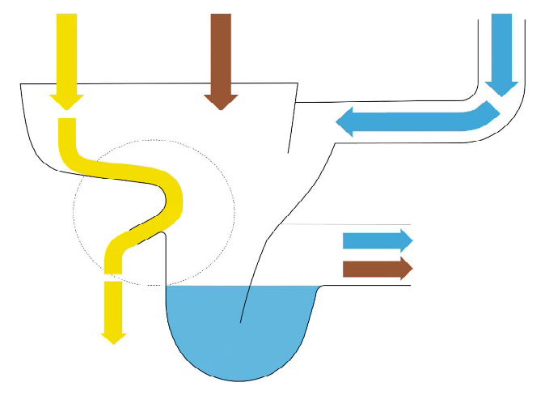
Componente exposto (Sanita)
  Mecanismos de evacuação: descarga convencional, descarga manual e sanitas secas para novos mecanismos de evacuação que empregam forças mecânicas com pouca ou nenhuma água.
Depósito de evacuação
(pedestal ou agachamento)
Abertura invisível para o utilizador
Rebordo de separação
Fossa de urina
S-fossa
https://sanitation.ansi.org

Slide 12
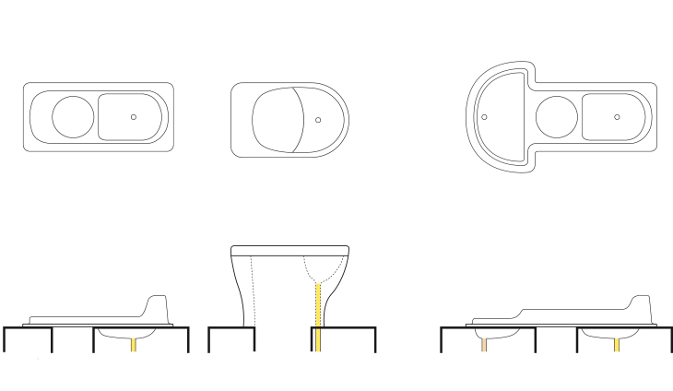
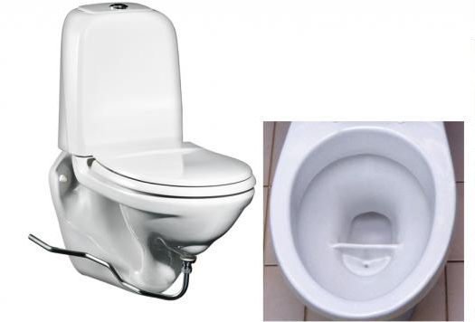
Componente exposto (Sanita)
  Os mecanismos de evacuação convencionais e novos podem ser combinados com aplicações de separação da urina (por exemplo, autoclismo com separador de urina, sanita seca com autoclismo).
para lavadoras
para lavadoras
opção 1
urina
opção 2
urina
opção 3
água de limpeza anal
urina

Slide 13
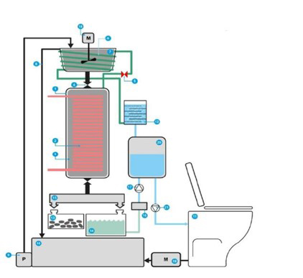
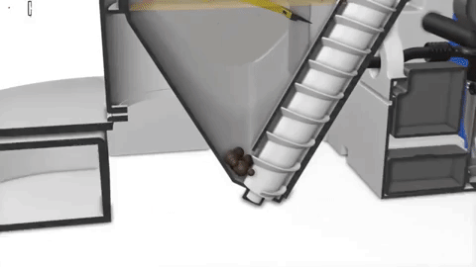
Componente não exposto (Instalação de tratamento)
Filtro
https://sanitation.ansi.org

Slide 14
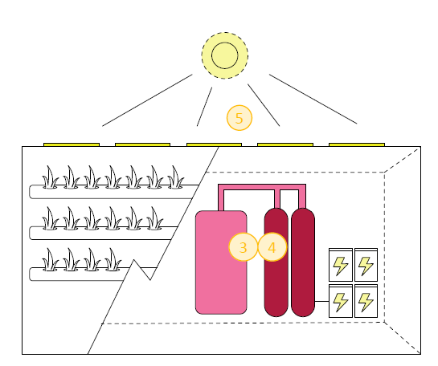
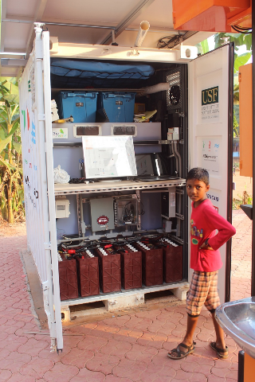
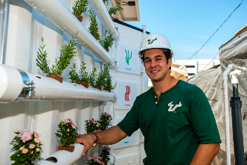
Componente não exposto (Instalação de tratamento)
3. Processamento de Líquidos; 4. Processamento de Sólidos; 5. Sistema eléctrico (Fonte: https://sanitation.ansi.org )
https://sanitation.ansi.org

Slide 15
Componente não exposto (Instalação de tratamento)
Pode variar de processos biológicos ou químicos a processos unitários físicos (por exemplo, digestão anaeróbia e aeróbia, combustão, desinfecção electroquímica, membranas).
Alguns sistemas utilizam apenas um destes processos enquanto outros efectuam o trabalho como uma combinação de processos através de várias unidades de tratamento (por exemplo, uma combinação de tratamento biológico, seguida de um tratamento electroquímico).

Slide 16
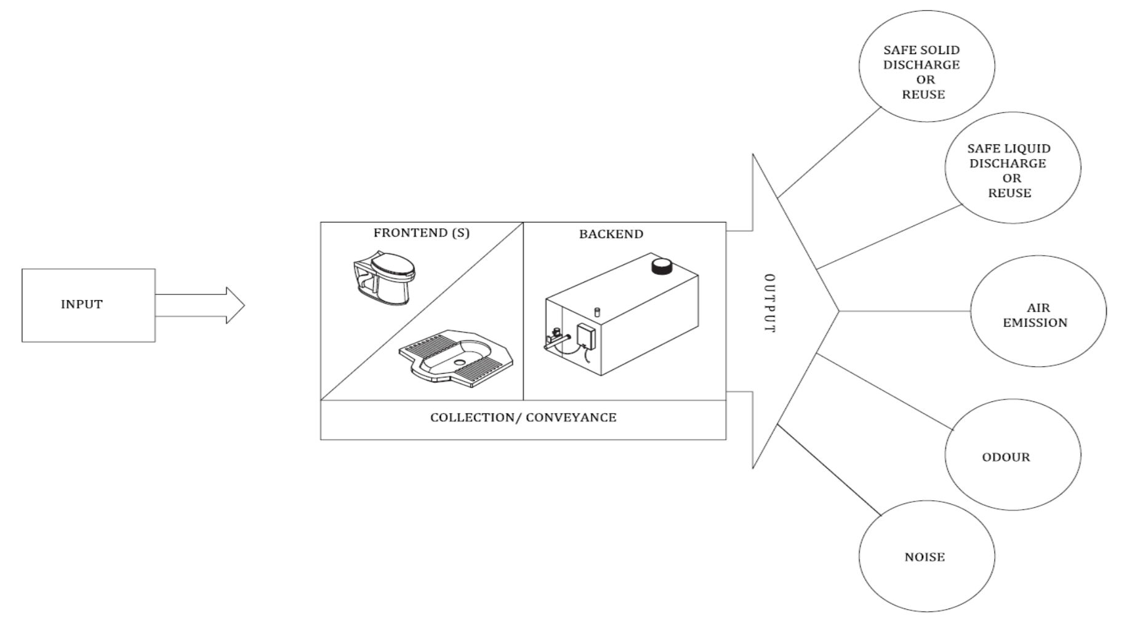
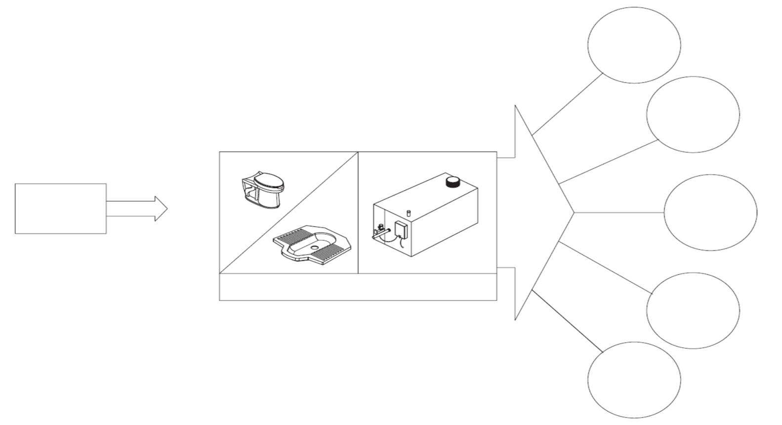
Âmbito de aplicação da norma ISO 30500:2018
Classificação NSSS:
Classe 1: um dispositivo exposto e um dispositivo não exposto não-biológico
Classe 2: um dispositivo exposto e um dispositivo não exposto com um ou mais processos de tratamento biológico
Classe 3: dispositivo exposto com um ou mais dispositivos não expostos biológicos ou não biológicos
DESCARGA DO SÓLIDO SEGURA OU
REUTILIZAÇÃO
DESCARGA DO LÍQUIDO SEGURA OU
REUTILIZAÇÃO
DISPOSITIVO EXPOSTO (S)
DISPOSITIVO NÃO EXPOSTO
ENTRADA
PRODUTO DE SAÍDA
EMISSÃO PARA A ATMOSFÉRICA
RECOLHA/TRANSPORTE
ODOR
RUÍDO

Slide 17
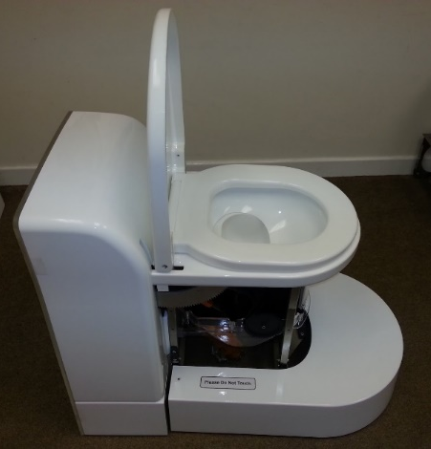
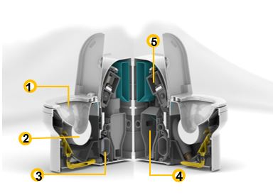
Classes de NSSS
Classe-1: Dispositivo exposto único com dispositivo
não exposto não biológico
1. Dispositivo exposto; 2. Separação de Urina/Fezes; 3. Processamento de líquidos; 4. Processamento do sólido; 5. Sistema eléctrico (Fonte: https://sanitation.ansi.org)
Dispositivo Exposto Único

Slide 18
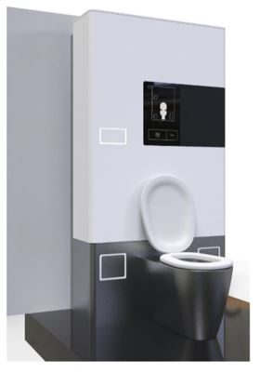
Classes de NSSS
Classe-1: Dispositivo exposto único com dispositivo não exposto não biológico
Unidade de carbonização hidro-térmica, ligada a um sistema de descarga de vácuo, servindo uma unidade doméstica com um máximo de 10 utilizadores por dia (Fonte: https://sanitation.ansi.org)
Filtro

Slide 19
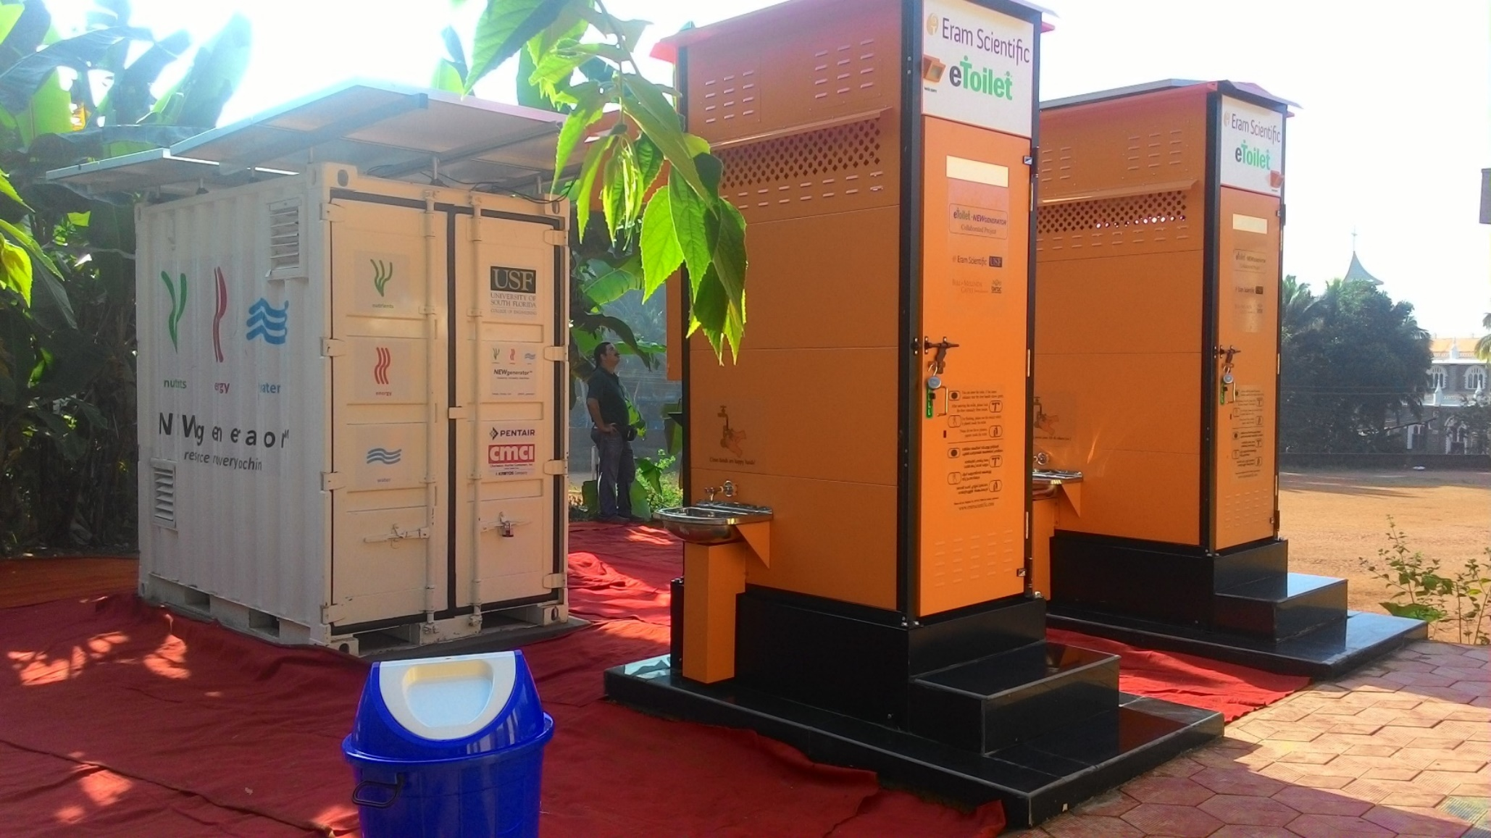
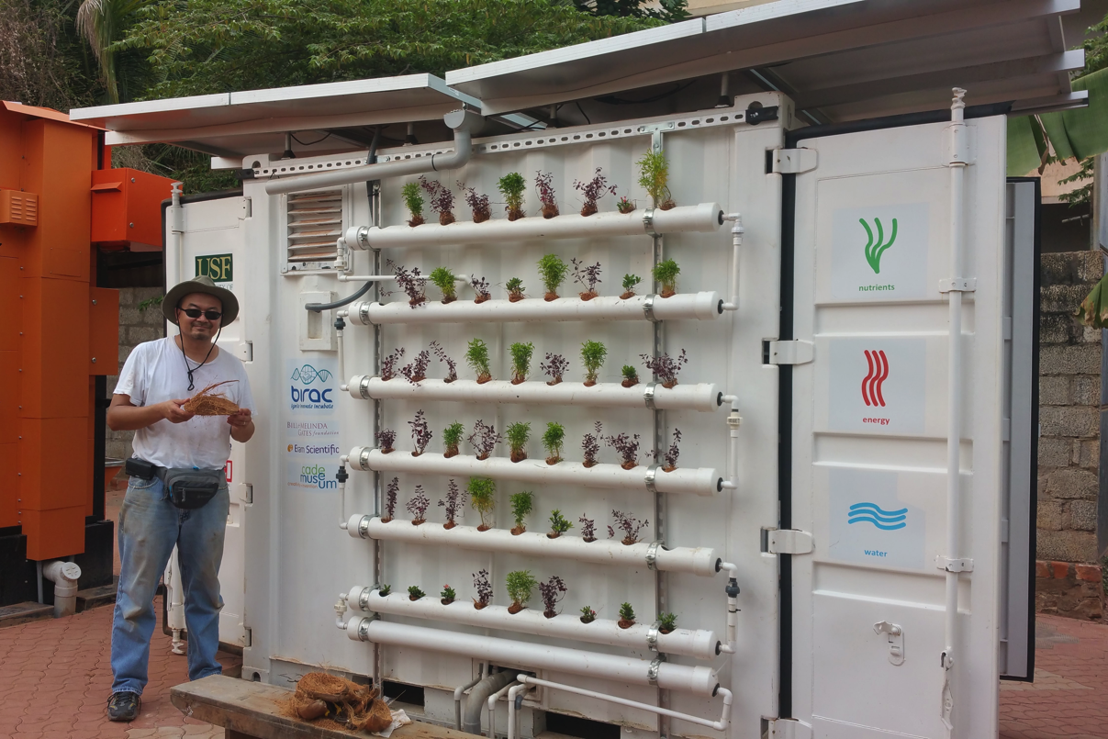
Classes de NSSS
Classe-2: Dispositivo exposto único com um ou mais dispositivos não expostos biológicos
Exemplo de dispositivo não exposto: (NOVOgerador de processamento de sólidos através de bio-reactor de membrana anaeróbica)
https://sanitation.ansi.org

Slide 20
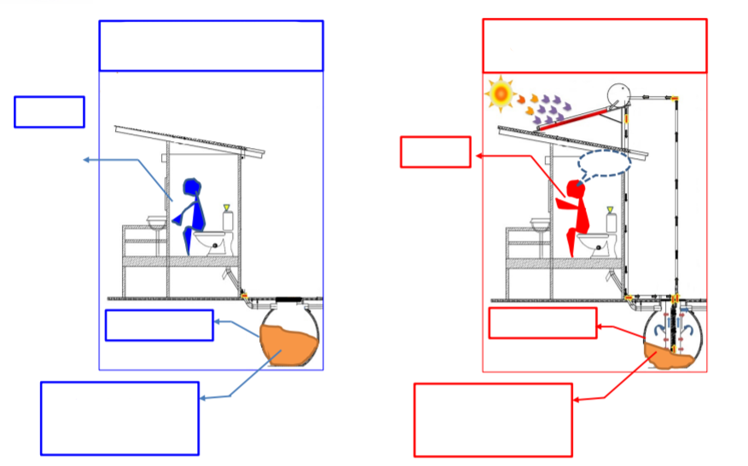
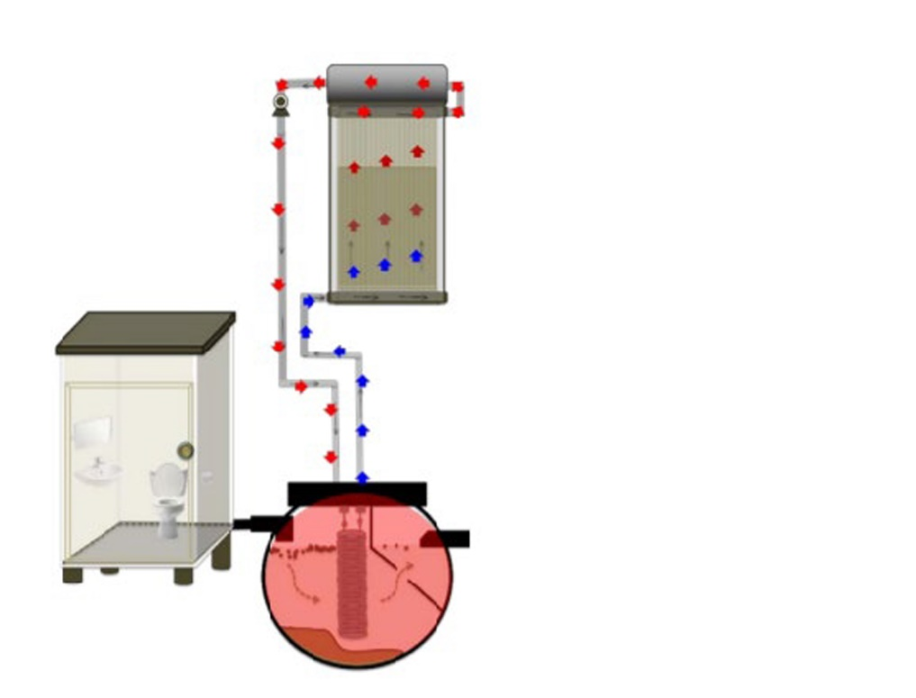
Classe-2: Dispositivo exposto único com um ou mais dispositivos não expostos biológicos
Fossa séptica convencional
Fossa séptica solar
10
utilizador
10
utilizador
1. Gradiente de temperatura
Temperatura Média
Fossa séptica
= 40-45 °C
Câmara de desinfecção
= 45-50 °C
2. Fluxo de Águas Residuais Controladas no Interior
Dimensionamento 1000 L
Dimensionamento 1000 L
Período de extracção de lamas 2-3 anos
Período de extracção de lamas 5-6 anos

Slide 21
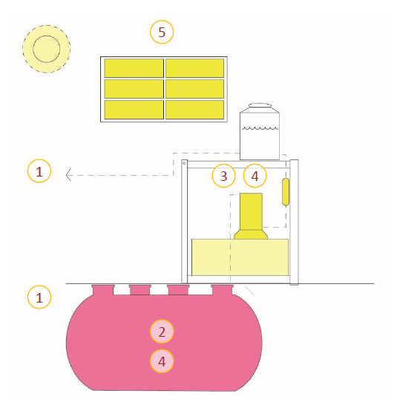
Classes de NSSS
Classe-3: Dispositivo exposto múltiplo com um ou mais dispositivos não expostos Biológicos ou não Biológicos
1. Dispositivo exposto
2. Separação de Urina/Fezes
3. Processamento de Líquidos
4. Processamento de Sólidos
5. Sistema Eléctrico
Exemplo: (Dispositivo não exposto, sanita Caltech, um sistema electroquímico a utilizar com um ou mais dispositivos expostos)
https://sanitation.ansi.org

Slide 22
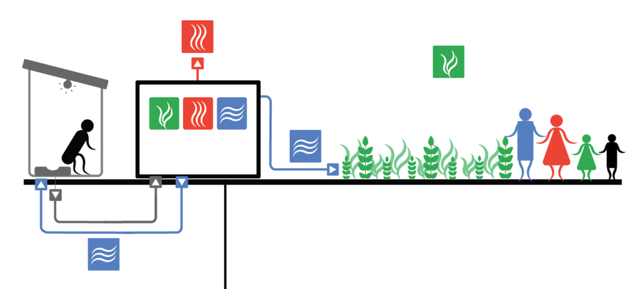
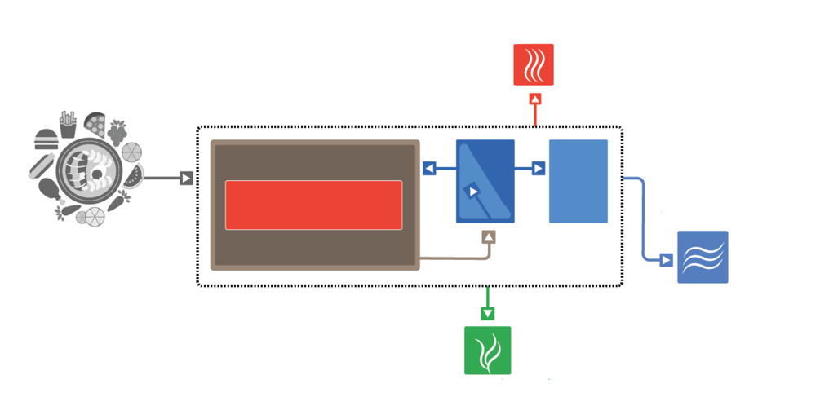
Classe-3: Dispositivo exposto múltiplo com um ou mais dispositivos não expostos Biológicos ou não Biológicos
energia
nutrientes
água
águas residuais
energia (biogás)
água
membrana
biodigestor anaeróbio de elevada carga
electro-cloração
Permeado
água purificada
Resíduos
orgânicos
nutrientes (N,P,K)

Slide 23
Para mais informações sobre tecnologias inovadoras, siga:
https://sanitation.ansi.org/
https://sanitation.ansi.org/RTTech

Slide 24
Conhecer a SANS/ISO:30500

Slide 25
Processo de certificação ISO-30500
Processo de certificação
Verificação de Documentos
Testes de Campo
Certificação
Ensaios Laboratoriais Controlados
Classe-1:≥30 Dias
Classe-2: ≥50 Dias
Classe-3: ≥50 Dias
≥ 32 Dias
Classificação NSSS:
Classe-1: um dispositivo exposto e um dispositivo não exposto não biológico
Classe-2: um dispositivo exposto e um dispositivo não exposto com um ou mais processos de tratamento biológico
Classe-3: dispositivo exposto múltiplo com um ou mais dispositivos não expostos biológicos ou não biológicos

Slide 26
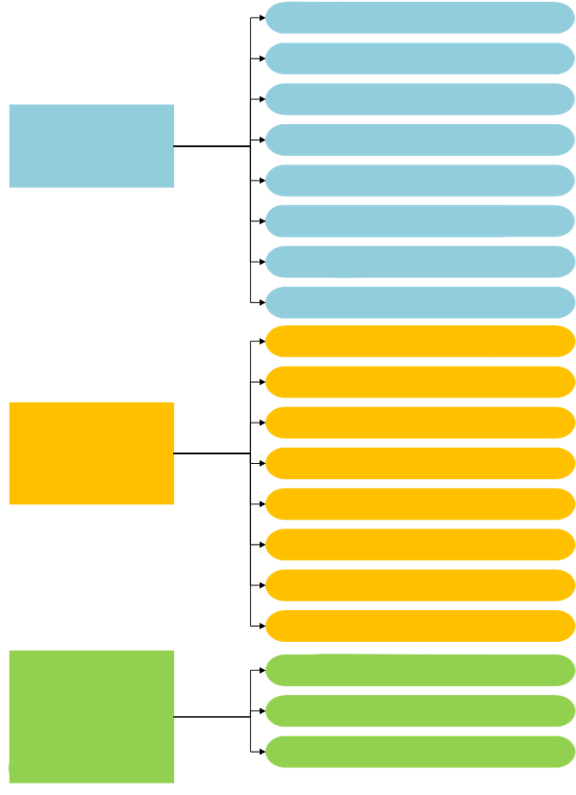
Visão geral da ISO-30500
Informações técnicas gerais
Segurança geral
Segurança na concepção do processo
Lista de Verificação de Documentos
Segurança dos Materiais
Segurança Mecânica e Eléctrica
Experiência do dispositivo do utilizador
Concepção da manutenção
Sustentabilidade
Padrões de carga
Requisitos mecânicos
Ensaios Laboratoriais Controlados
Parâmetros ambientais
Parâmetros de saúde humana
Parâmetros das emissões atmosféricas
Parâmetros do ruído
Requisitos de odor
Requisitos eléctricos
Verificação do desempenho no terreno
Orientações para os testes de campo
Parâmetros ambientais
Parâmetros de saúde humana

Slide 27
Verificação de Documentos
Informações técnicas gerais
4.1 Requisitos do utilizador:
  4.2 Sistema métrico
  4.3 Capacidade de concepção
  4.3.1 Produtos de entrada tratáveis
  4.3.2 Capacidade de tratamento
  4.3.3 Produtos de higiene menstrual
  4.3.8 Utilização contínua
  4.5 Vida útil prevista para o projecto
Segurança geral
Segurança na concepção do processo
Segurança dos Materiais
Segurança Mecânica e Eléctrica
Experiência do dispositivo do utilizador
Concepção da manutenção
Sustentabilidade
Notes:
categorias adicionais de entradas aceitáveis para tratamento, tais como água proveniente da lavagem das mãos, produtos de higiene menstrual e/ou resíduos domésticos orgânicos, à discrição do fabricante

Slide 28
Verificação de Documentos
Informações técnicas gerais
4.7 Concepção segura
  4.8 Condições de funcionamento
    4.8.1 Intervalo da temperatura ambiente
      4.8.2 Humidade do ar ambiente
  4.12 Requisitos gerais de segurança na concepção
  4.12.1 Segurança dos rebordos, cantos e superfícies
      4.12.2 Protecção contra incêndios e explosões
  4.12.3 Integridade estrutural
      4.12.5 Sistemas subterrâneos
  4.12.6 Impactos externos
      5.1 Avaliação da segurança
Segurança geral
Segurança na concepção do processo
Segurança dos Materiais
Segurança Mecânica e Eléctrica
Experiência do dispositivo do utilizador
Concepção da manutenção
Sustentabilidade

Slide 29
Verificação de Documentos
Informações técnicas gerais
4.9 Requisitos para os componentes do sistema de saneamento
4.9.1 Requisitos gerais
  4.9.2 Concepção higiénica
4.12.4 Prevenção do contacto com efluentes inseguros e a sua reutilização
5.7 Fiabilidade dos dispositivos de transporte
6.7 Junta hidráulica
Segurança geral
Segurança na concepção do processo
Segurança dos Materiais
Segurança Mecânica e Eléctrica
Experiência do dispositivo do utilizador
Concepção da manutenção
Sustentabilidade
Notes:
Quando o ensaio é realizado como parte do processo de certificação do produto, o laboratório que realiza o ensaio do material deve cumprir os requisitos em A.1.

Slide 30
Verificação de Documentos
Informações técnicas gerais
4.9.4 Limpeza das superfícies
  4.9.5 Aditivos químicos e biológicos
4.10.1 Durabilidade dos materiais
4.10.2 Resistência dos materiais ao fogo
4.11 Ligações e elementos de união
Segurança geral
Segurança na concepção do processo
Segurança dos Materiais
Segurança Mecânica e Eléctrica
Experiência do dispositivo do utilizador
Concepção da manutenção
Sustentabilidade
Notes:
A granalha de aço n.º 3 100 a 120 é um aço inoxidável com linhas de polimento curtas, paralelas entre si, e relativamente grossas, que se estendem uniformemente ao longo do comprimento da bobina, obtidas com 100 a 120 granalhas abrasivas
Superfície lisa: As superfícies devem ser;
sem fossas, obstruções, protuberâncias nem fissuras onde se possam acumular matérias orgânicas;
concebidas de forma a minimizar projecções, arestas e reentrâncias

Slide 31
Verificação de Documentos
Informações técnicas gerais
5.4 Requisitos Mecânicos
5.4.1 Equipamento pressurizado ou de vácuo
5.4.2 Tubagens, mangueiras e reservatórios
5.4.3 Partes móveis e rotativas
  5.4.4 Prevenção de refluxos
5.5.1 Temperaturas elevadas das peças e superfícies
  5.5.2 Baixas temperaturas das peças e superfícies
  5.5.3 Outras emissões de radiação
  5.6.1 Segurança e fiabilidade dos equipamentos eléctricos e electrónicos
Segurança geral
Segurança na concepção do processo
Segurança dos Materiais
Segurança Mecânica e Eléctrica
Experiência do dispositivo do utilizador
Concepção da manutenção
Sustentabilidade

Slide 32
Verificação de Documentos
Informações técnicas gerais
4.6 Concepção do sistema de aspiração e concepção ergonómica
4.13.1 Informação e advertências
  4.13.2 Marcação e rotulagem
  5.8 Passagens a partir do dispositivo não exposto
  6.2 Utilização e funcionamento do dispositivo exposto
  6.2.1 Requisitos gerais de usabilidade
  6.2.2 Requisitos para facilitar a limpeza
  6.2.3 Requisitos para facilitar a operação
  6.2.4 Requisitos culturais
Segurança geral
Segurança na concepção do processo
Segurança dos Materiais
Segurança Mecânica e Eléctrica
Experiência do dispositivo do utilizador
Concepção da manutenção
Sustentabilidade
Notes:
Acrescentar o Anexo E.2 como folha de apoio para análise do projecto
Advertências de informação através do Anexo E. 3.2, requisitos do utilizador 4.1

Slide 33
Verificação de Documentos
Informações técnicas gerais
  4.14 Manutenção
  4.14.1 Actividades razoáveis de configuração, afinação e manutenção
  4.14.2 Localização e acesso dos pontos de configuração, afinação e manutenção
  4.14.3 Descarga e limpeza
  4.14.4 Ferramentas e dispositivos
  4.14.5 Manual do utilizador
  4.14.6 Manuseamento e transporte do sistema de saneamento
Segurança geral
Segurança na concepção do processo
Segurança dos Materiais
Segurança Mecânica e Eléctrica
Experiência do dispositivo do utilizador
Concepção da manutenção
Sustentabilidade
Notes:
Anexo C para informação especificada na presente norma
Anexo D.3 sobre a adequação do NSSS para um determinado local a partir do ponto 4.14.1
Os trabalhos de configuração, afinação e manutenção não devem implicar desnecessariamente o contacto com materiais de entrada, produtos de processo intermédio ou produtos residuais

Slide 34
Verificação de Documentos
Informações técnicas gerais
8.2 Recuperação de nutrientes
8.3 Consumo de água e reutilização dos efluentes
8.3.1 Cálculos
8.3.2 Consumo de água
8.3.3 Reutilização dos efluentes
8.4 Consumo de energia e recuperação de energia
8.4.1 Cálculos
8.4.2 Consumo de energia
8.4.3 Recuperação de energia directa e indirecta
8.5 Avaliação do Ciclo de Vida
8.6 Requisitos operacionais recorrentes
Segurança geral
Segurança na concepção do processo
Segurança dos Materiais
Segurança Mecânica e Eléctrica
Experiência do dispositivo do utilizador
Concepção da manutenção
Sustentabilidade
Notes:
8.2:
Os nutrientes de interesse são os que facilitam o crescimento das plantas como o fósforo, o azoto e o potássio.
Esta informação pode ser utilizada para determinar a reutilização razoável da produção sólida final e/ou do efluente.
8.3.1: Os cálculos da utilização da água não necessitam de considerar actividades relacionadas, tais como a lavagem das mãos que não envolvam directamente o funcionamento do sistema de saneamento

Slide 35
Ensaios Laboratoriais Controlados
As três classes de NSSS que podem ser instaladas no laboratório devem ser submetidas a ensaios laboratoriais controlados
A montagem, instalação, funcionamento e manutenção do sistema NSSS deve ser efectuada de acordo com as instruções do fabricante
O NSSS deverá ser alojado numa superestrutura
de acordo com as instruções do fabricante
Cumprindo os requisitos do ponto A.3.6.6 da norma ISO (Folha de Apoio)
Especificações da superestrutura a incluir no relatório de ensaio
Ensaios de ruído a realizar sem a superestrutura se o NSSS vier sem a superestrutura e a indicar no relatório de ensaio

Slide 36
Ensaios Laboratoriais Controlados
Padrões de carga
Duração do período de ensaio - não inferior a 32 dias
Pode ser alargado para integrar processos de dispositivos não expostos que exijam mais tempo
O calendário dos testes deve ser determinado antes do seu início
7.2.8 Padrão de carga
7.2.8.1 Padrão normal de carga
7.2.8.2 Padrão de carga de tensão
A.3.8.10 Dia do teste de diarreia
Requisitos mecânicos
Parâmetros ambientais
Parâmetros de saúde humana
Parâmetros das emissões atmosféricas
Parâmetros do ruído
Requisitos de odor
Requisitos eléctricos
Notes:
Padrão normal de carga
Durante o ensaio, é considerada a capacidade de tratamento especificada com todas as entradas adicionais do sistema especificadas pelo fabricante.
A carga do sistema deve ser efectuada em percentagem da carga diária (kg/dia de fezes, l/dia de urina)
7.2.8.2 Padrão de carga de tensão
O padrão de carga de tensão indica que o sistema de saneamento está carregado com uma capacidade de tratamento de + 80 % da diferença entre a capacidade máxima e a capacidade de tratamento
A.3.8.10 Dia do teste de diarreia
50 % da carga normal de fezes deve ser "entrada de diarreia" em vez de fezes sólidas.

Slide 37
Ensaios Laboratoriais Controlados
Padrões de carga
6.3 Visibilidade das fezes
O dispositivo exposto deve garantir uma barreira visual
6.4 Desempenho da evacuação
6.5 Integridade contra impactos externos
6.6 Escorregamento, tropeçamento ou queda
A.3.1 Aperto
A.3.3 Mecanismo de evacuação
Requisitos mecânicos
Parâmetros ambientais
Parâmetros de saúde humana
Parâmetros das emissões atmosféricas
Parâmetros do ruído
Requisitos de odor
Requisitos eléctricos

Slide 38
Ensaios Laboratoriais Controlados
Padrões de carga
Os efluentes do NSSS devem estar dentro do intervalo abaixo indicado, tal como a ISO 30500 para os parâmetros-chave
Requisitos mecânicos
Parâmetros | Teste MethSDG | Utilização de categoria A: Valor-limite para utilizações urbanas não-restritas | Categoria B - Utilização: Valor-limite para a descarga na água de superfície ou para outras utilizações urbanas restritas | Percentagem mínima de redução da carga
Azoto total | APHA 4500-N C |  |  | 70 %
Fósforo total | APHA 4500-P ISO 6878 |  |  | 80 %
pH | APHA 4500-H+ A | 6-9 | 6-9
COD | APHA 5220 B | ≤ 50 | ≤ 150
TSS | APHA 2540D EN 872 | ≤ 10 | ≤ 30
Parâmetros ambientais
Parâmetros de saúde humana
Parâmetros das emissões atmosféricas
Parâmetros do ruído
Requisitos de odor
Requisitos eléctricos

Slide 39
Ensaios Laboratoriais Controlados
Parâmetros | Substitutos | Teste MethSDG | Conc. máx. sólidos [número/g, (sólidos secos)] | Concentração máxima em líquidos (número/l)
Agentes patogénicos bacterianos entéricos de humanos | E. coli | APHA 9221, APHA 9222 e APHA 9223 | 100 | 100
Helmintos entéricos de humanos | óvulos viáveis de Ascaris suum | MethSDG for microbiological analysis of sewage sludges, SOP Helminth Test (Ascaris, Trichuris and Taenia) etc.
Vírus entéricos de humanos | colifago MS2 ou colifago somático | EPA 1602 Para amostras grandes, utilizar EPA 1601 ou ISO 10705-1 | 10 | 10
Entérico de humanos Protozoários | Clostridium perfringens | Sólidos: ISO 7937 Líquido: ISO 14189 | < 1 | < 1
Padrões de carga
Os efluentes e os sólidos do NSSS devem estar dentro dos seguintes limites
Requisitos mecânicos
Parâmetros ambientais
Parâmetros de saúde humana
Parâmetros das emissões atmosféricas
Parâmetros do ruído
Requisitos de odor
Requisitos eléctricos

Slide 40
Ensaios Laboratoriais Controlados
Padrões de carga
Valores-limite de validação dos produtos de saída sólidos e líquidos e valores de redução logarítmica (VLRs) para a protecção da saúde humana
Requisitos mecânicos
Parâmetros | Substitutos | Concentração máx. em sólidos [número/g (sólidos secos)], OU concentração Máx. em líquidos [número/L] | VRL geral para sólidos OU líquidos
Agentes patogénicos bacterianos entéricos de humanos | E. coli | 100 | ≥ 6
Helmintos entéricos de humanos | óvulos viáveis de Ascaris suum | < 1 | ≥ 4
Vírus entéricos de humanos | colifago MS2 ou colifago somático | 10 | ≥ 7
Entérico de humanos Protozoários | Clostridium perfringens | < 1 | ≥ 6
Parâmetros ambientais
Parâmetros de saúde humana
Parâmetros das emissões atmosféricas
Parâmetros do ruído
Requisitos de odor
Requisitos eléctricos

Slide 41
Ensaios Laboratoriais Controlados
Padrões de carga
As potenciais emissões atmosféricas do NSSS podem ser classificadas como gases poluentes ou gases explosivos
O NSSS deve ser concebido de modo a garantir que os poluentes atmosféricos libertados no interior e no exterior não excedam os valores-limite
O CO e o CO₂ só devem ser testados se o NSSS aplicar a combustão nos seus processos de tratamento
Os fabricantes devem documentar as emissões de GEE
Os valores-limite de emissão para a atmosfera interior e exterior são pormenorizados a seguir
Requisitos mecânicos
Parâmetros ambientais
Parâmetros de saúde humana
Parâmetros das emissões atmosféricas
Parâmetros do ruído
Requisitos de odor
Requisitos eléctricos

Slide 42
Ensaios Laboratoriais Controlados
Padrões de carga
Emissões atmosféricas interiores
Parâmetro | Método de ensaio | Valores-limite de emissão (valores-limite ao longo do período indicado) | Método de amostragem
CO (ppmv) | ISO 4224 NIOSH 6604 | 1 h: 28 | Análise contínua Recolha de amostras
NOx (ppbv) | ISO 7996 | 1 h: 99 | Análise contínua
SO2 (ppbv) | NIOSH 6004 | 1 h: 6,8 | Recolha de amostras
CO2 (ppmv) | ISO 16000-26 NIOSH 6603 | 1 h: 1 000 | Análise contínua Recolha de amostras
H2S (ppbv) | NIOSH 6013; OSHA6 ID 141, 1008 | 30 min: 4,6 | Recolha de amostras
VOCs (ppbv) | ISO 16000-5 | 1 h: 187 | Recolha de amostras
PM2,5 (μg/m³) | NIOSH 0500 | 1 h: 25 | Recolha de amostras
NH3 (ppmv) | NIOSH 6015 NIOSH 6016 | 1 h: 25 | Recolha de amostras
Requisitos mecânicos
Parâmetros ambientais
Parâmetros de saúde humana
Parâmetros das emissões atmosféricas
Parâmetros do ruído
Requisitos de odor
Requisitos eléctricos

Slide 43
Ensaios Laboratoriais Controlados
Padrões de carga
Emissões atmosféricas exteriores da chaminé
Parâmetro | Método de ensaio | Valores-limite de emissão (1 hora, em média) | Método de amostragem
CO (ppmv) | EN 15058, US EPA, Método 10 | 80 | Análise contínua Recolha de amostras
NOx (ppbv) | EN 14792, US EPA, Método 7E | 195 | Análise contínua
SO₂ (ppbv) | EN 14791, US EPA, Método 6C | 68 | Recolha de amostras
PAH | VDI 3874, US. Método de inventário EPA TO-13A | 0,001 | Análise contínua Recolha de amostras
H₂S (ppbv) | VDI 3486 Bl. 2, NIOSH 6013; OSHA6 ID 141, 1008 | 1,9 | Recolha de amostras
VOCs (ppbv) | EN 12619, US EPA, Método 25A | 12 | Recolha de amostras
Requisitos mecânicos
Parâmetros ambientais
Parâmetros de saúde humana
Parâmetros das emissões atmosféricas
Parâmetros do ruído
Requisitos de odor
Requisitos eléctricos

Slide 44
Ensaios Laboratoriais Controlados
Padrões de carga
Emissões atmosféricas exteriores da chaminé
Parâmetro | Método de ensaio | Valores-limite de emissão (1 hora, em média) | Método de amostragem
PM_{2,5} (μg/m³) | VDI 2066 Bl. 10, US EPA, Método 5I; Método 201A | 10 | Recolha de amostras
O₂ | EN 14789, US EPA, Método 3A
NH₃ (ppmv) | US EPA CTM-027 | 50 | Recolha de amostras
Caudal volumétrico | ISO 16911-1, US EPA, Método 2
Taxa de humidade | EN 14790, US EPA, Método 4
Requisitos para as secções de medição | EN 15259, US EPA, Método 1A
Requisitos mecânicos
Parâmetros ambientais
Parâmetros de saúde humana
Parâmetros das emissões atmosféricas
Parâmetros do ruído
Requisitos de odor
Requisitos eléctricos

Slide 45
Ensaios Laboratoriais Controlados
Padrões de carga
Ensaio de ruído controlado com pelo menos uma superfície reflectora de som
Os NSSS testados em condições isoladas, representam as operações mais barulhentas
Para NSSS com superestrutura será efectuado o ensaio do nível de ruído tanto no interior da superestrutura como no exterior
Ensaios de ruído no interior a 1,2 metros acima do dispositivo exposto do utilizador
Requisitos mecânicos
Parâmetros ambientais
Parâmetros de saúde humana
Parâmetros das emissões atmosféricas
Parâmetros do ruído
Requisitos de odor
Requisitos eléctricos

Slide 46
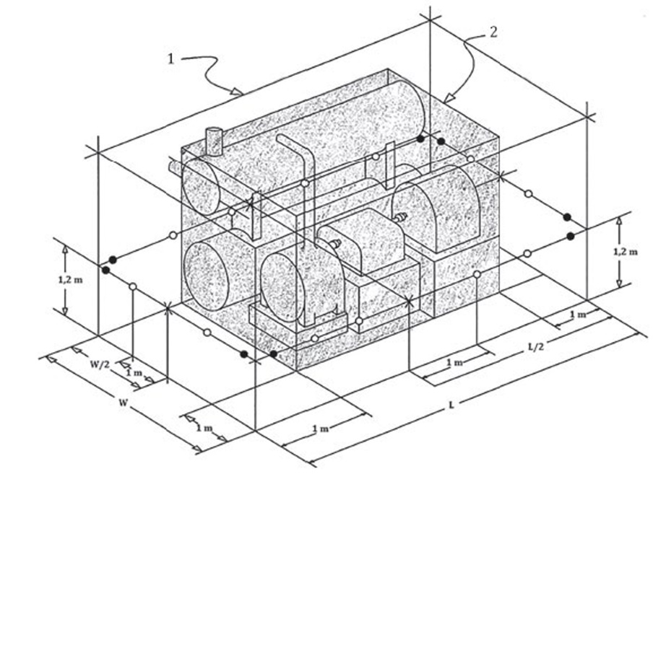
Ensaios Laboratoriais Controlados
Padrões de carga
Medição do ruído externo da unidade em pontos específicos, conforme indicado;
Requisitos mecânicos
Parâmetros ambientais
Parâmetros de saúde humana
Parâmetros das emissões atmosféricas
Parâmetros do ruído
Chave
1 paralelepípedo de medição
2 paralelepípedo de referência
L largura
C comprimento
X pontos de medição de referência
 pontos de medição
 pontos próximos dos cantos a rejeitar
Requisitos de odor
Requisitos eléctricos

Slide 47
Ensaios Laboratoriais Controlados
Padrões de carga
Os sistemas de saneamento de classe 1, 2 e 3 devem cumprir os requisitos especificados a seguir para os NSSS com superestruturas
Os sistemas de saneamento para os quais uma superestrutura não faça parte do produto fabricado devem ser ensaiados com uma superestrutura que cumpra os requisitos
Requisitos mecânicos
 | Percentagem máxima de observações reportadas como “desagradável” | Percentagem máxima de observações reportadas como “inaceitável”
Dia de odor normal (Dentro da super-estrutura) | 10% | 2%
Dia de simulação de odor (Dentro da super-estrutura) | 10% | 2%
Dia de odor normal (Imediações) | 10% | 2%
Dia de simulação de odor (Imediações) | 10% | 2%
Parâmetros ambientais
Parâmetros de saúde humana
Parâmetros das emissões atmosféricas
Parâmetros do ruído
Requisitos de odor
Requisitos eléctricos

Slide 48
Ensaios Laboratoriais Controlados
Padrões de carga
A.3.2 Sistema de controlo
Os protocolos de ensaio dos sistemas de controlo são adaptados da IEC/CEI 61511 e baseados nas melhores práticas industriais
A.3.8.4 Alimentação eléctrica
Procedimento de ensaio de sistemas com energia eléctrica como fonte principal
Separar e isolar o NSSS da sua alimentação eléctrica através do dispositivo de segurança específico
Se a principal fonte de energia não for eléctrica, testar o funcionamento das medidas de fiabilidade e segurança em função da utilização prevista
Requisitos mecânicos
Parâmetros ambientais
Parâmetros de saúde humana
Parâmetros das emissões atmosféricas
Parâmetros do ruído
Requisitos de odor
Requisitos eléctricos

Slide 49
Testes de campo
Orientações para os testes de campo
Sistemas de saneamento de Classe 1:
Duração mínima do teste de 30 dias.
Um mínimo de um sistema de saneamento idêntico ao modelo que é testado em laboratório
Devem ser testados semanalmente os parâmetros ambientais sólidos, os parâmetros dos efluentes e os parâmetros dos sólidos e líquidos relacionados com a saúde humana
Sistemas de saneamento de Classe 2 e Classe 3
Sistemas que envolvam processos de tratamento biológico
Duração mínima do ensaio de 5 meses
Se as condições de funcionamento definidas não puderem ser testadas com um sistema no prazo de 5 meses, serão testados vários sistemas com parâmetros variáveis ou a duração do teste será alargada
Parâmetros ambientais
Parâmetros de saúde humana

Slide 50
Testes de campo
Orientações para os testes de campo
Parâmetros ambientais sólidos e líquidos testados semanalmente, e
Parâmetros de sólidos e líquidos relacionados com a saúde humana testados mensalmente
O número de amostras sólidas pode ser reduzido a um mínimo de um se a produção for limitada no projecto do sistema
Parâmetros ambientais
Parâmetros de saúde humana

Slide 51
Testes de campo
Orientações para os testes de campo
Conformidade mínima de 75% de todos os resultados dos testes para passar nos requisitos dos testes de campo
Parâmetros ambientais
Parâmetros de saúde humana
Parâmetros | Utilização de categoria A: Valor-limite para utilizações urbanas não-restritas | Categoria B - Utilização: Valor-limite para a descarga na água de superfície ou para outras utilizações urbanas restritas | Percentagem mínima de redução da carga
Azoto total |  |  | 70%
Fósforo total |  |  | 80%
pH | 6-9 | 6-9
COD | ≤ 50 | ≤ 150
TSS | ≤ 10 | ≤ 30

Slide 52
Testes de campo
Orientações para os testes de campo
100% de conformidade de todos os resultados dos testes para passar nos requisitos dos testes de campo
Parâmetros ambientais
Parâmetros de saúde humana
Parâmetros | Substitutos | Conc. máx. sólidos [número/g, (sólidos secos)] | Concentração máxima em líquidos (número/l)
Agentes patogénicos bacterianos entéricos de humanos | E. coli | 100 | 100
Helmintos entéricos de humanos | óvulos viáveis de Ascaris suum
Vírus entéricos de humanos | colifago MS2 ou colifago somático | 10 | 10
Entérico de humanos Protozoários | Clostridium perfringens | < 1 | < 1

Slide 53
Testes de campo
Orientações para os testes de campo
Valores-limite de validação dos produtos de saída sólidos e líquidos e valores de redução logarítmica (VLRs) para a protecção da saúde humana
Parâmetros ambientais
Parâmetros | Substitutos | Concentração máx. em sólidos [número/g (sólidos secos)], OU concentração Máx. em líquidos [número/L] | VRL geral para sólidos OU líquidos
Agentes patogénicos bacterianos entéricos de humanos | E. coli | 100 | ≥ 6
Helmintos entéricos de humanos | óvulos viáveis de Ascaris suum | < 1 | ≥ 4
Vírus entéricos de humanos | colifago MS2 ou colifago somático | 10 | ≥ 7
Entérico de humanos Protozoários | Clostridium perfringens | < 1 | ≥ 6
Parâmetros de saúde humana

Slide 54


Vantagens da adopção idêntica da norma
Envolver-se directamente em mercados que tenham adoptado de forma idêntica a ISO 30500
Respeitar as normas de segurança humana e ambiental recomendadas pelos peritos mundiais
Confiar na revisão da ISO 30500 em cada 5 anos (poupa tempo e dinheiro)
Contribuir para os ODSs da ONU
Esta norma contribui para os seguintes Objectivos de Desenvolvimento Sustentável:
https://sanitation.ansi.org

Slide 55
Nov 2018
Abril 2019
Jun 2019
Ago 2019
Set 2019
Out 2020
Nov 2019
Países com adopção idêntica
SENEGAL
FRANÇA
REINO UNIDO
ÁFRICA DO SUL
COSTA DO MARFIM
BENIM
BANGLADESH
RUANDA
UGANDA
NIGÉRIA
CAMARÕES
CANADÁ
EUA
https://sanitation.ansi.org

Slide 56

Vantagens
  Entidades reguladores/decisores políticos:
  Pode contar com a opinião de peritos mundiais para garantir a segurança do produto para os seus cidadãos sem gastar o seu próprio tempo e dinheiro
  Pode aceder à fonte de informação e experiências constantemente actualizada de todo o mundo

Slide 57

Vantagens
Fabricantes:
Ter um plano para conceber um produto que cumpra as orientações internacionais, facilitando a entrada no mercado
Aumenta a capacidade de fabrico para estar amplamente disponível no mercado e ser implantado onde for necessário

Slide 58

Vantagens
    Utilizadores:
Aumentar a confiança no produto, reflectindo um consenso de entidades reguladoras, fabricantes e utilizadores de todo o mundo
Pode ter uma experiência digna, fiável, segura, higiénica e sem odores, que pode mesmo produzir sub-produtos que podem ser reutilizados pela comunidade

Slide 59
Vantagens da utilização de SANS/ISO:30500
  Reduz o Custo de construção de novas infra-estruturas e de manutenção das infra-estruturas existentes
  Compensa o custo dos novos esgotos
  A adopção da norma pode funcionar como catalisador para a industrialização do saneamento na África do Sul
  Potencia a criação de novos empregos e contribui para o PIB
  Abre o mercado a alternativas inovadoras e sustentáveis às soluções sanitárias existentes
  A produção em massa tornará o NSSS numa solução alternativa acessível e sustentável
  Não se trata apenas de um investimento empresarial, mas também de um aumento do bem-estar social e do investimento na saúde
  Por cada 1USD investido em Saneamento, há um retorno de 5,5 USD nos custos de saúde mais baixos, maior produtividade e menos mortes prematuras (OMS, 2012)
  Custo mundial do saneamento deficiente rondava os 223 mil milhões de dólares em 2015 (Oxford Economics)

Slide 60
Restrições
Custo da certificação - mecanismo de financiamento
Ainda não existe capacidade laboratorial para o SANS/ISO:30500 - necessidade de desenvolver mecanismos e um quadro regulamentar
Ainda não existe um quadro definido sobre como obter a certificação rapidamente e dela beneficiar da melhor forma possível

Slide 61
Painel de discussão
Vantagens
Restrições
Caminho a seguir
Perguntas e Respostas

Slide 62





Obrigado!
Equipa SABS e WRC
PERGUNTAS
Conteúdo compilado pelo Pollution Research Group, Universidade de KwaZulu-Natal

